Slide 1
La filantropia quale cemento delle imprese famigliari
Prof. Henry Peter
Giovedì 9 maggio 2019

Slide 2
Particolarità delle impresi famigliari (IF) rispetto alle altre aziende
Priorità al mantenimento del controllo nell'ambito della famiglia
La loro prospettiva è intrinsecamente di lungo termine
Se necessario, questo prevale sulla massimizzazione del profitto
Importanza fondamentale per la nostra economia, forse a maggior ragione in un mondo sempre più instabile

Slide 3
Mondo sempre più competitivo e quindi i compromessi che le IF sono talvolta chiamate a fare in termini di management costituiscono un fattore di vulnerabilità, quindi di rischio
Altri fattori di rischio sono:
Il talento non è sempre ereditario
La direzione collettiva è spesso un’utopia
La dispersione delle quote con l'allargamento delle famiglie
La dispersione geografica e culturale delle famiglie in un mondo sempre più globale
La volontà di certi membri della famiglia di monetizzare le loro quote allontanandosi dall'azienda

Slide 4
Tutte le aziende di famiglia sono pertanto confrontate allo stesso dilemma, ovvero di conciliare:
Family
Ownership
Business
Tanto fondamentale quanto difficile da risolvere nella durata

Slide 5
Le soluzioni classiche-tecniche e i loro limiti
Essenziale a tale scopo ottimizzare le possibilità offerte dal diritto societario e contrattuale
Soluzioni ipotizzabili:
Patto parasociale → consiglio di famiglia
Soluzioni statutarie → possibilità di uscita
Soluzioni strutturali → distinguere poteri di gestione (voto) e diritti patrimoniali

Slide 6
Esempio nel quale A, C e D sono soci «non operativi» e B è una persona essenziale per la buona gestione degli affari
Patto parasociale/di famiglia
A
C
D
B
51%
24.5%
24.5%
100%
SA
51%
(gerente/i)
Eventuali terzi/ management
100%
49%
Immobili
SA/SCA Holding
67%
Società operativa
33%

Slide 7
Ma queste soluzioni non sono sufficienti:
Certi membri della famiglia hanno altri interessi, talvolta altri valori, altri ideali
In particolare i "millenials" si aspettano dalle aziende – anche dalla loro – un’attenzione maggiore alla responsabilità sociale dell’impresa (CSR), quindi un maggior contributo al proseguimento degli obiettivi di sviluppo sostenibile (SDG)
Dare un senso (morale) all'azienda, riconoscibile dalle prossime generazioni

Slide 8
Filantropia e SDG / CSR e B-Corp
Filantropia:
«Voluntary giving for the public good» (Robert L. Payton (1988)) = Contribuzione voluntaria al bene comune
Il bene comune è stato «codificato» negli obbiettivi di sviluppo sostenibile

Slide 9
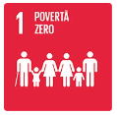
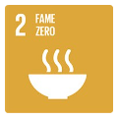
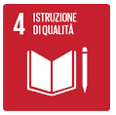
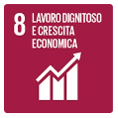
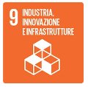
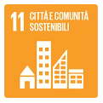
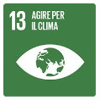
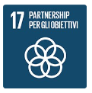
Obiettivi di sviluppo sostenibile (OSS/SDG) (Parigi, 2015):
I principali stati hanno approvato l’Agenda 2030 per uno sviluppo sostenibile, i cui elementi essenziali sono i 17 obiettivi di sviluppo sostenibile volti ad affrontare i cambiamenti climatici, porre fine alla povertà, a lottare contro l'ineguaglianza e allo sviluppo sociale ed economico.

Slide 10
CSR:
«L'integrazione volontaria delle preoccupazioni sociali ed ecologiche delle imprese nelle loro operazioni commerciali e nei loro rapporti con le parti interessate [stakeholders]» (Commissione Europea, 2006)
Obbiettivo: far sì che le aziende si comportino conformemente agli SDG

Slide 11
B-Corporations (aziende "ibride"):
Imprese che integrano obiettivi sociali e ambientali nelle loro attività e modelli di business
… quindi che si comportano in modo socialmente responsabile (CSR) e conformemente agli SDG
Certi paesi hanno legiferato in materia (USA/Italia (2016)/Non CH)
La qualifica di «B-Corp» è anche conferita da una NGO (BLab)
Sono anche chiamate «ibride» in quanto il loro scopo è al contempo profit e non-profit

Slide 12
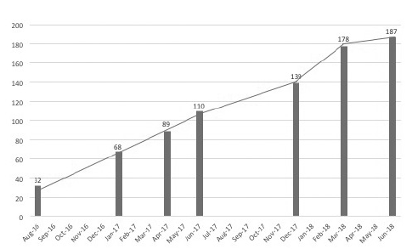
Numero rapidamente crescente di B-Corp in Italia
Fonte: Margherita Bianchini, Cecilia Sertoli, Una ricerca Assonime sulle società benefit, Dati empirici, prassi statutaria e prospettive, 2018
Quindi convergenza CSR/B-Corp/SDG → public good → filantropia

Slide 13
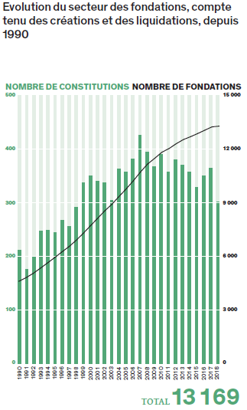
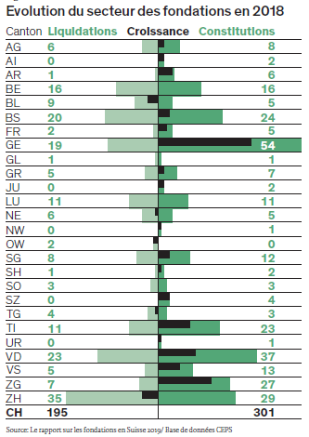
Le attività non-profit dell’impresa/famiglia possono anche essere svolte tramite fondazioni
Fonte: Rapporto sulle fondazioni in Svizzera, CEPS Forschung und Praxis – Vol. 20, 2019

Slide 14
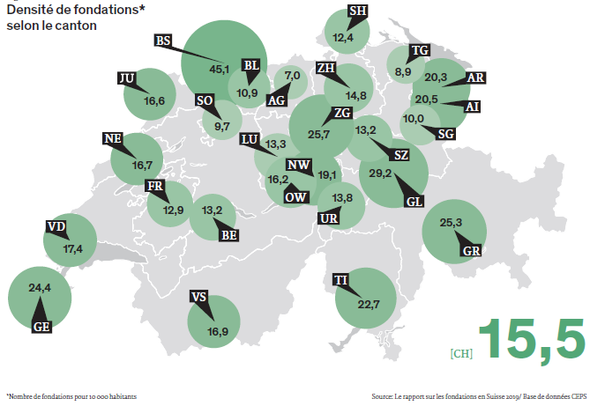
Densità di fondazioni per cantone (fondazioni per 10.000 abitanti)
Fonte: Rapporto sulle fondazioni in Svizzera, CEPS Forschung und Praxis – Vol. 20, 2019

Slide 15
Un orientamento «filantropico» è nell'interesse ben compreso della famiglia e dell’azienda
Della famiglia
Motivazione e inserimento delle “next generations”
Coinvolgimento di membri aventi altri skills
“Philanthropy can play a big part in bringing families together” (Charles Collier, Wealth in families, 2012)
Contribuisce quindi alla coesione della famiglia
“A family foundation has two missions. One is to serve the community through philanthropic means. The other is to serve the family” (Randy Ottinger (2008) Beyond Success: Building a personal, financial and philanthropic legacy. McGraw Hill: New York, p.238)

Slide 16
… e dell’azienda
Immagine (reputation and benefits)
Clienti
Comunità pubbliche
Motivazione/fidelizazzione dei dirigenti e del personale
Contribuisce ad attrarre talenti
«Secret to lasting success: Engage in philantropic activities (81%)» (Staying power: how do family businesses create lasting success? Global survey of the world’s largest family businesses, EY, 2017, p. 3 (ey.com/stayingpower))

Slide 17
Filantropia/CSR: un’opportunità per l’azienda (business case)
Business Case
Vantaggio per il bene pubblico
Filantropia
«Ego trip»
Green Washing
Vantaggio per l’azienda
Ispirato da Tracey Keys, Thomas W. Malnight, and Kees van der Graaf (2009)

Slide 18
Come fare?
Esistono varie possibilità:
Soluzioni alternative, con caratteristiche e effetti parzialmente diversi
Le attività «filantropiche» possono essere svolte a vari livelli (azienda/azionisti)
Conseguenze fiscali
B-Corp o costituzione di una fondazione
Volontà (o meno) di perpetuare gli scopi non-profit nel tempo

Slide 19
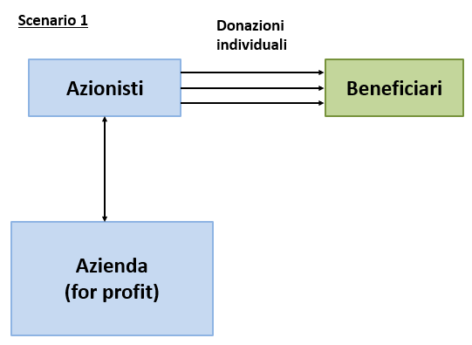
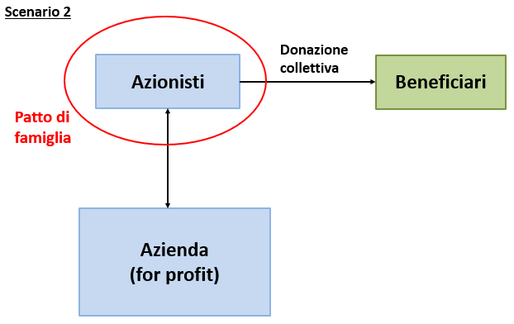
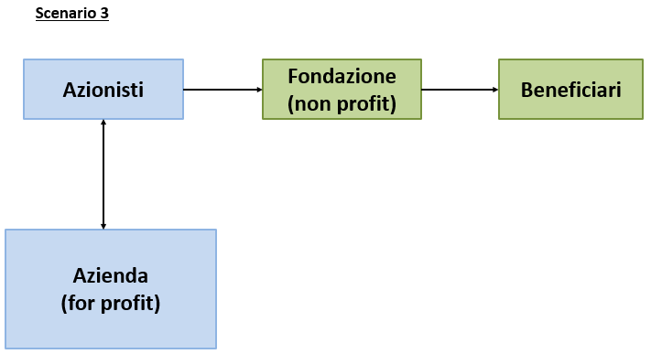
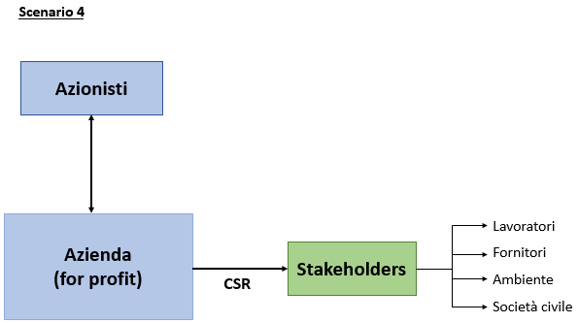
Esempio: Merloni
Esempi: Banco Bpm, Mastercard (IT)

Slide 20
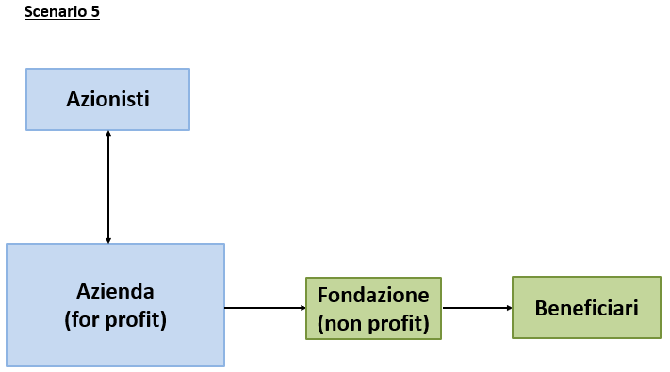
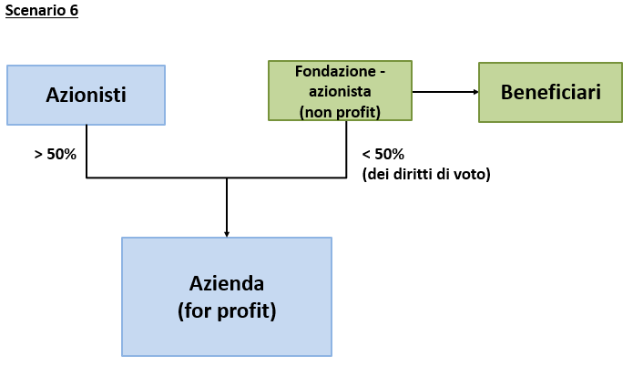
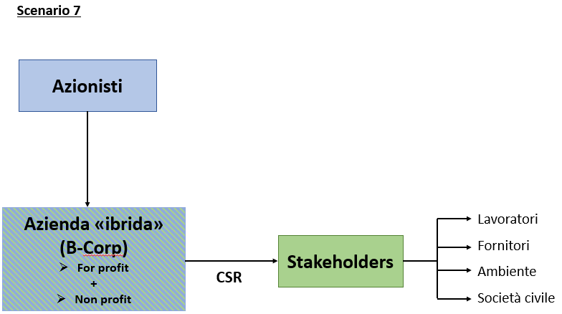
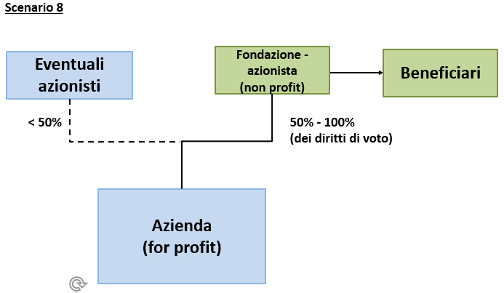
Esempio: Zegna: Territorio/oasi/scholarship
Esempio: Oak Foundation (DFS/Parker family/ > 200 Mio/anno)
Esempi: Italia: Alessi
CH: 22 società certificate B-Corp → Lombard Odier
Esempio: Wilsdorf (Rolex),
Giorgio Armani

Slide 21
“A philanthropic and socially responsible company generates benefits not only for its shareholders but for all its stakeholders, which includes employees, suppliers, customers and their wider communities».
Stephen Rubin OBE, in Institute for Family Business, Natural Philanthropists: Findings of the Family Business Philanthropy and Social Responsibility Inquiry, June 2009
“Philanthropy helps cement the family, bringing the younger generation closer to the family business and to the family legacy”
Michael Oglesby (2005) A Guide to Giving. Philanthropy UK: London

Slide 22
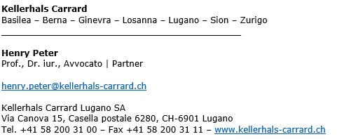
Contatti
Centre en Philanthropie
UniDufour
24, rue du Général-Dufour
CH-1204 Geneva
W: www.unige.ch/philanthropie
T: + 41 22 379 76 18

